Slide 1
Séminaire VBA ListObjects
Gaëtan Mourmant
2021

Slide 2
Sommaire
Règles d’or
Rappels de base - VBA
Vocabulaire : les propriétés, méthodes, enfants et parents des objets Range & ListObjects
Jouer au légo : exemples avancés et code réutilisable
Les leçons durement apprises !

Slide 3
10 bonnes pratiques
Clef primaire en première colonne
Nommer la table
Normaliser les noms (T_...)
Utiliser les tables
Pas de cellules vides
Pas de ligne ou colone vide
Pas de sous-totaux/totaux
Pas de cellules fusionnées
Pas de doublons de titres
Première ligne : seulement les titres
Une feuille = une table
Structure des données
Données numériques et calculs vers la droite
Une formule par colonne
Entrée manuelle : on ajoute une colonne et on utilise SI
Index comme colonne support
Si tables importantes ou ralentissement, regarder le modèle de données/powerquery.

Slide 4
Concernant la structure
 | Company ABC | Company XYZ | Company ZYW
Product A | 12 | 14 | 14
Product B | 15 | 16 | 18
Product C | 12 | 13 | 19

Slide 5
Rappels de base
Avant le VBA
Visual Basic Editor
Variables et Objects
Loops: for…to…next
Conditions : if…then…elseif…endif

Slide 6
Avant le VBA
Ne pas réinventer les fonctions d’Excel (ou d’autres logiciels spécialisés)
Ouvrir le fichier "00 - fonctions_avant_vba.xlsx"
En particulier :
PowerQuery
Les fonctions dynamiques matricielles : Application.Worksheetfunction…

Slide 7
Préparation
XLSX ou XLSM
Menu Développeur
Paramètres de sécurité
Commentaires
Retour à la ligne [ESPACE] _
ALT+F11

Slide 8
Internet
Google "Excel VBA …«
https://stackoverflow.com
Les notions de bases pour comprendre et adapter du code déjà écrit
Présence ou pas de DIM et OPTION EXPLICIT
Nom des variables
Références implicites ou pas (activesheet)
Toujours comprendre avant d’utiliser.

Slide 9
Variables (1)
Sub… End Sub
Option Explicit (Dans VBE, Outils – Options – Déclarations des variables obligatoire)
Variables (long, string, etc.)
Dim lRow As Long
lRow = 10

Slide 10
Variables

Slide 11
Variables (2)
Les variables-objets (worksheets, range, listobjects, etc.)
Dim wks As Worksheet
Set wks = ActiveSheet
ActiveSheet.PasteSpecial xlValue
ActiveSheet.PasteSpecial xlFormula
Les variables-tableaux à plusieurs dimensions
Dim arrTableau As Variant
ReDim arrTableau(1 To 2, 1 To 5) As Variant
En combinant
Dim wks As Worksheet
Set wks = ActiveSheet
arrTableau = wks.Range("Tableau1").Value

Slide 12
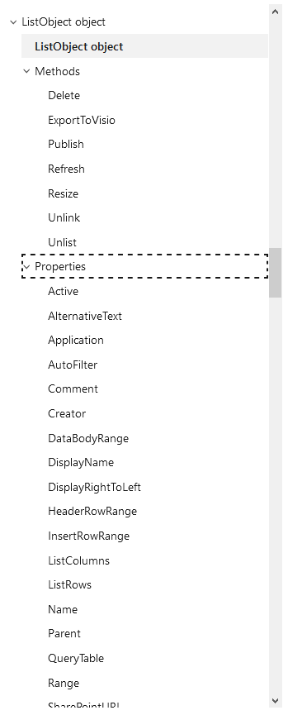
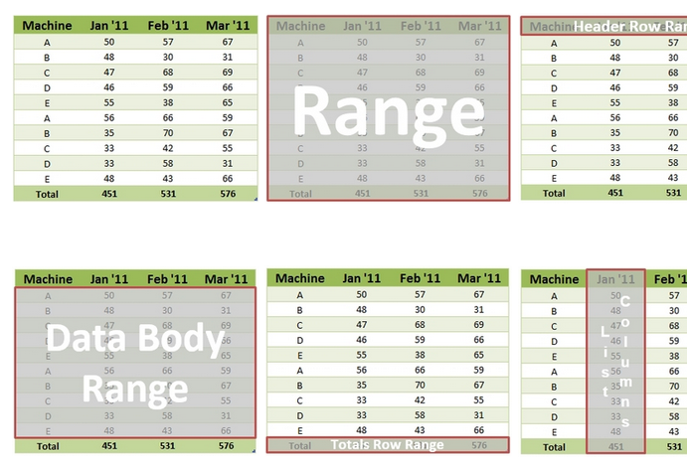
Introduction à la notion d’objet dans Excel.
Propriétés
Méthodes (actions)
Worksheet, Range sont des objets assez connus
D’autres objets à maitriser :
ListObjects (les tableaux structurés dans Excel)
Références :
https://docs.microsoft.com/en-us/office/vba/api/excel.listobject
https://www.thespreadsheetguru.com/blog/2014/6/20/the-vba-guide-to-listobject-excel-tables

Slide 13
Source : https://www.amazon.ca/Professional-Excel-Development-Definitive-Applications/dp/0321508793

Slide 14
Boucles : For…
For…To…Next
Dim lRow As Long
For lRow = 1 To 3
MsgBox "lRow a la valeur " & lRow
Next
For Each … In … Next
Dim wks as worksheet
For Each wks In Thisworkbook.worksheets
Wks.visible = true
Next

Slide 15
Conditions
If (condition1 And condition2) Or condition3 Then
…
Elseif condition4 then
…
Else
…
End If

Slide 16
Userform : msgbox, inputbox, textbox, boutons d’options, boutons de commande et bien plus

Slide 17
Autres astuces
Copier coller directement une image comme picture dans le formulaire.
Mettre en noir les feuilles vides.
Changer les valeurs par défaut.
Transformer l’application en macro complémentaire.
Remplacer ThisWorkbook par ActiveWorkbook
Installer l’éditeur de ruban : https://www.rondebruin.nl/win/winfiles/OfficeCustomUIEditorSetup.zip
Choisissez un bouton : https://bert-toolkit.com/imagemso-list.html
Ajouter un nouvel onglet et un nouveau bouton au fichier
Ajouter le callback
Enregistrer en XLAM

Slide 18
Conclusion de cette présentation des fondamentaux du VBA
Avant le VBA
Visual Basic Editor
Variables et Objects
Loops: for…to…next
Conditions : if…then…elseif…endif
Exemple récapitulatif avec Userform

Slide 19
Sommaire
Rappels de base
Vocabulaire : les propriétés, méthodes, enfants et parents des objets Range & ListObjects
Jouer au légo : exemples avancés et code réutilisable
Les leçons durement apprises !

Slide 20
Mes méthodes de Range
La sélection des plus utiles.
Méthodes
.Select
.Resize les paramètres sont optionnels
.Offset les paramètres sont optionnels .Copy
.ClearContents
.Delete xlShiftUp/xlShiftToLeft
.Speak
.AutoFilter
.Find
Intersect & Union
.SpecialCells et ses attributs (équivalent à la touche F5, Cellules…)

Slide 21
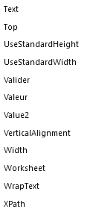
Les propriétés de Range
La sélection des plus utiles.
Propriétés
.Address
.Areas
.Cells
.EntireRow
.Row
.Rows()
.Column
.Columns()
.HasFormula
.Value et .Value2

Slide 22
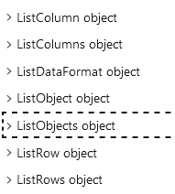
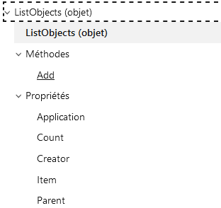
ListObjects
Listobjects
Propriétés
()
("NomListobject“)
.count
Méthodes
.Add

Slide 23
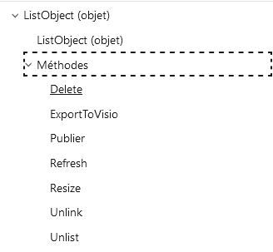
ListObject
Listobject
Propriétés
.DataBodyRange
.Columns(1)
.HeaderRowRange
.ListColumns : collection
.Databodyrange
.ListRow(s)
.ListRows.Add
.ListRow.Delete
Méthodes
.Refresh
.Resize
.Autofilter
.Range.Autofilter

Slide 24
ListColumn(s)
ListColumn
Méthodes
.Delete
Propriété
.DataBodyRange
.Index
.Name
.Range
ListColumns
Méthodes
.Add
Propriétés
.Count

Slide 25
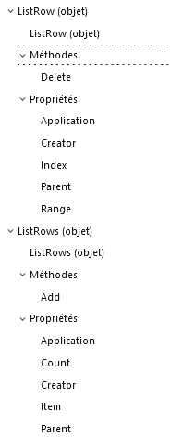
ListRow(s)
ListRow
Méthodes
.Delete
Propriétés
.Index
.Range
ListRows
Méthodes
.Add
Propriétés
.Count

Slide 26
Jouer au légo : Exemples avancés et code réutilisable
On va maintenant combiner ce que l’on vient d’apprendre dans des exemples plus complets
Fichier : Gestion-Listes.xlsm

Slide 27
Les leçons durement apprises !
Comment identifier la dernière ligne d'un tableau sans End(Xlup) ? (et pourquoi c’est un peu dangereux d’utiliser Xlup)
Comment tester si une table est vide ?
Comment ajouter rapidement des données en redimensionnant d'abord le tableau ?
Comment supprimer plusieurs lignes en une seule fois ?
Quelle est la différence fondamentale entre .Delete et .ClearContents.
Comment utiliser les nouvelles fonctions matricielles dynamiques en VBA (Sequence, Sort, Filtre, etc.) ?

Slide 28
Autres sujets avancés
Programmation fonctionnelle (Application.Worksheetfunction.)
Variables tableaux si PowerQuery et les FDM ne sont pas assez puissantes
Création d’add-ins
Programmation du ruban
Protection de vos programmes

Slide 29
Quelques citations (en Anglais)!
"Programming today is a race between software engineers striving to build bigger and better idiot-proof programs, and the universe trying to build bigger and better idiots. So far, the universe is winning.“ - Rick Cook
"Walking on water and developing software from a specification are easy if both are frozen.“ - Edward V Berard
"In theory, theory and practice are the same. In practice, they’re not.“ - Yoggi Berra
"Perfection [in design] is achieved, not when there is nothing more to add, but when there is nothing left to take away.“ - Antoine de Saint-Exupéry
"Debugging is twice as hard as writing the code in the first place. Therefore, if you write the code as cleverly as possible, you are, by definition, not smart enough to debug it.“ - Brian W. Kernighan.
"Always code as if the guy who ends up maintaining your code will be a violent psychopath who knows where you live.“ - Martin Golding
“There are two ways of constructing a software design. One way is to make it so simple that there are obviously no deficiencies. And the other way is to make it so complicated that there are no obvious deficiencies.”- C.A.R. Hoare
https://www.junauza.com/2010/12/top-50-programming-quotes-of-all-time.html

Slide 30
Merci !

Slide 31
Liens additionnels
https://jkp-ads.com/Articles/Excel2007TablesVBA.asp
http://dailydoseofexcel.com/archives/2015/01/09/finding-the-next-row-in-a-listobject-in-vba/
https://www.mrexcel.com/board/threads/inserting-rows-with-vba-too-slow.1119738/

